Slide 1

23 - Segmentasi Citra
(Bagian 2)
IF4073 Pemrosesan Citra Digital
Oleh: Dr. Ir. Rinaldi, M.T
Program Studi Teknik Informatika
Sekolah Teknik Elektro dan Informatika
Institut Teknologi Bandung
2025

Slide 2
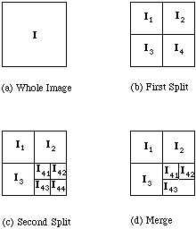
3. Split and Merge
Mengggunakan algoritma divide and conquer
Citra dibagi (split) menjadi sejumlah region yang disjoint
Gabung (merge) region-region bertetangga yang homogen

Slide 4
Algoritma Split & Merge
Sumber: Image segmentation
Stefano Ferrari
Universit`a degli Studi di Milano
stefano.ferrari@unimi.it

Slide 5
B
C
E
D
G
H
F
M
J
K

Slide 6

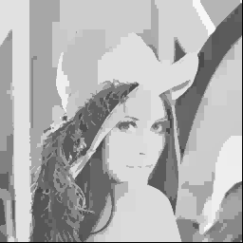
Sumber: Image Segmentation, by Dr. Rajeev Srivastava

Slide 7
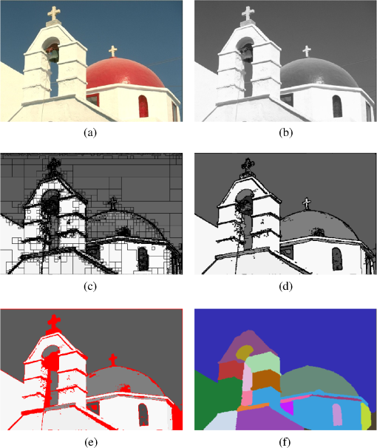
Segmentation steps: Original image (a), feature description image (b), image after the splitting process (c), image after the merging process (d), elimination of small regions (e), and the resulting segmentation classes obtained after the region growing procedure (f).
Sumber: Integral split-and-merge methodology for real-time image segmentation
By Fernando E. Correa-Tome, Raul E. Sanchez-Yanez

Slide 8
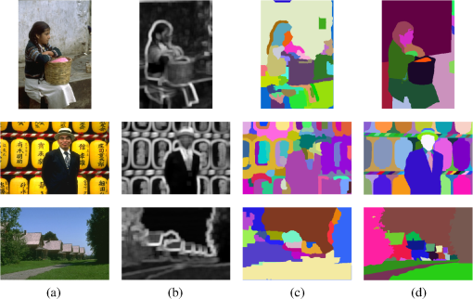
Example results: the input image (a), the SD image (b), the segmentation of the SD image using ISM (c), and a human-made reference segmentation (d).
Sumber: Integral split-and-merge methodology for real-time image segmentation
By Fernando E. Correa-Tome, Raul E. Sanchez-Yanez

Slide 9
4. Clustering
Sumber: CS 4487/9587 Algorithms for Image Analysis: Basic Image Segmentation
Prinsip clustering secara umum
Misalkan terdapat N buah titik data (terokan, vektor fitur, dll), x₁, x₂, …, x_{N}
Kelompokkan (cluster) titik-titik yang mirip dalam kelompok yang sama
horror movies
sci-fi movies
documentaries

Slide 10
Bagaimana kaitan clustering pada segmentasi citra?
Nyatakan citra sebagai vektor fitur x₁,…,x_{n}
Sebagai contoh, setiap pixel dapat dinyatakan sebagai vektor:
Intensitas → menghasilkan vektor dimensi satu
Warna → menghasilkan vektor berdimensi tiga (R, G, B)
Warna + koordinat, → menghasilkan vektor berdimensi lima
Kelompokkan vektor-vektor fitur ke dalam k kluster
Sumber: CS 4487/9587 Algorithms for Image Analysis: Basic Image Segmentation

Slide 11
citra input
Vektor fitur untuk clustering berdasarkan warna
9
7
8
4
3
6
2
1
8
[9 4 2]
[7 3 1]
[8 6 8]
8
5
3
2
8
7
[8 2 4]
[5 8 5]
[3 7 2]
4
5
2
9
2
1
[9 4 5]
[2 9 3]
[1 4 4]
4
9
4
5
3
4
RGB (or YUV) space clustering
Sumber: CS 4487/9587 Algorithms for Image Analysis: Basic Image Segmentation

Slide 12
Vektor fitur untuk clustering berdasarkan warna dan koordinat pixel
citra input
9
7
8
4
3
6
2
1
8
[9 4 2 0 0]
[7 3 1 0 1]
[8 6 8 0 2]
8
5
3
2
8
7
[8 2 4 1 0]
[5 8 5 1 1]
[3 7 2 1 2]
4
5
2
9
1
[9 4 5 2 0]
2
[2 9 3 2 1]
[1 4 4 2 2]
4
9
4
5
3
4
RGBXY (or YUVXY) space clustering
Sumber: CS 4487/9587 Algorithms for Image Analysis: Basic Image Segmentation

Slide 13
K-Means Clustering
K-means clustering merupakan algoritma clustering yang paling populer
Asumsikan jumlah cluster adalah k
Mengoptimalkan (secara hampiran) fungsi objektif berikut untuk variabel D_{i} dan µ_{i}
sum of squared errors dari kluster dengan pusat µ_{i}
D₁
D₂
μ₂
+
+
μ₁
D₃
μ₃
Sumber: CS 4487/9587 Algorithms for Image Analysis: Basic Image Segmentation

Slide 14

D₁
D₂
D₂
μ₂
μ₂
D₁
μ₁
μ₁
D₃
D₃
μ₃
μ₃
+
+
$$SSE=$$
+
+
Good (tight) clustering
smaller value of SSE
Bad (loose) clustering
larger value of SSE
Sumber: CS 4487/9587 Algorithms for Image Analysis: Basic Image Segmentation

Slide 15
Sumber: CS 4487/9587 Algorithms for Image Analysis: Basic Image Segmentation
Algoritma K-means Clustering
Initialization step
pick k cluster centers randomly

Slide 16
Sumber: CS 4487/9587 Algorithms for Image Analysis: Basic Image Segmentation
Algoritma K-means Clustering
Initialization step
pick k cluster centers randomly

Slide 17
Sumber: CS 4487/9587 Algorithms for Image Analysis: Basic Image Segmentation
Algoritma K-means Clustering
Initialization step
pick k cluster centers randomly
assign each sample to closest center

Slide 18
Sumber: CS 4487/9587 Algorithms for Image Analysis: Basic Image Segmentation
Algoritma K-means Clustering
Initialization step
pick k cluster centers randomly
assign each sample to closest center

Slide 19
Sumber: CS 4487/9587 Algorithms for Image Analysis: Basic Image Segmentation
Algoritma K-means Clustering
Initialization step
pick k cluster centers randomly
assign each sample to closest center
Iteration steps
compute means in each cluster

Slide 20
Sumber: CS 4487/9587 Algorithms for Image Analysis: Basic Image Segmentation
Algoritma K-means Clustering
Initialization step
pick k cluster centers randomly
assign each sample to closest center
Iteration steps
compute means in each cluster
re-assign each sample to the closest mean

Slide 21
Sumber: CS 4487/9587 Algorithms for Image Analysis: Basic Image Segmentation
Algoritma K-means Clustering
Initialization step
pick k cluster centers randomly
assign each sample to closest center
Iteration steps
compute means in each cluster
re-assign each sample to the closest mean
Iterate until clusters stop changing

Slide 22
Sumber: CS 4487/9587 Algorithms for Image Analysis: Basic Image Segmentation
Algoritma K-means Clustering
Initialization step
pick k cluster centers randomly
assign each sample to closest center
Iteration steps
compute means in each cluster
re-assign each sample to the closest mean
Iterate until clusters stop changing
This procedure decreases the value of the objective function
optimization variables
block-coordinate descent: step 1 optimizes µ, step 2 optimizes D

Slide 23
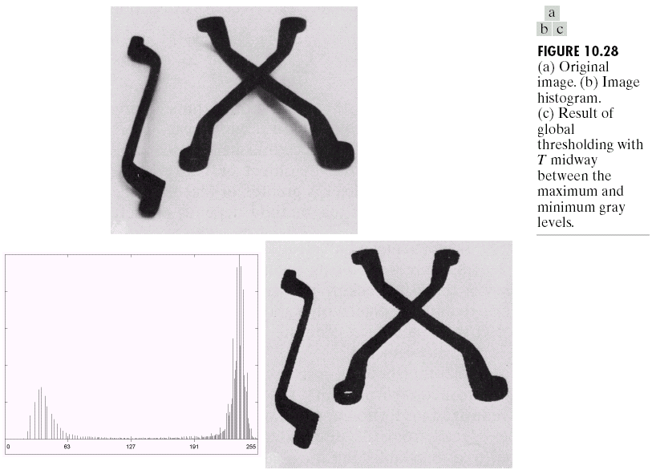

Sumber: CS 4487/9587 Algorithms for Image Analysis: Basic Image Segmentation
Contoh hasil K-means clustering
K-means menghasilkan
Pengelompokan yang kompak
μ₂
T
μ₁
Pada kasus ini, K-means (K=2) secara otomatis menemukan nilai ambang yang bagus antara 2 cluster

Slide 24
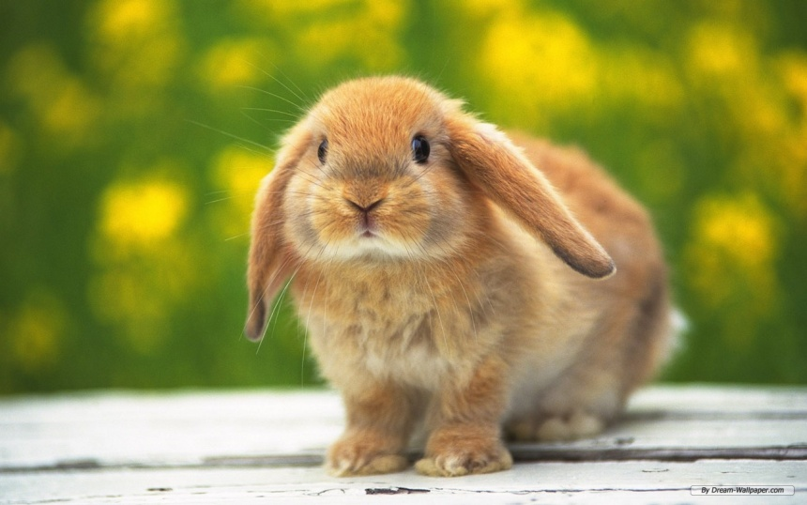
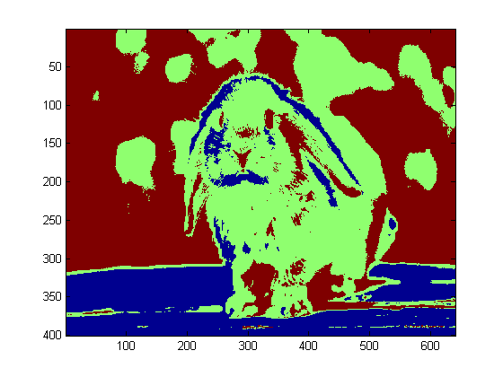
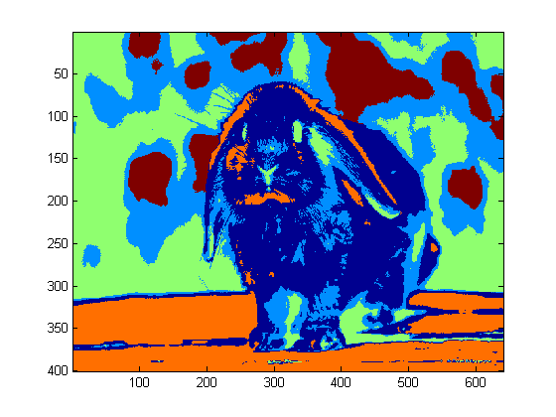
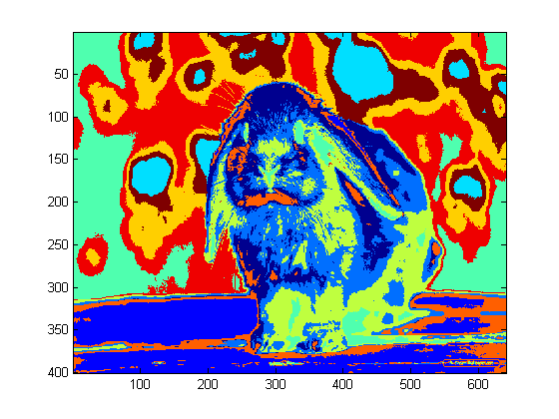
Sumber: CS 4487/9587 Algorithms for Image Analysis: Basic Image Segmentation
k = 3
(random colors are used to better show segments/clusters)

Slide 25
An image(I)
Three cluster image (J)on gray values of I

Slide 26
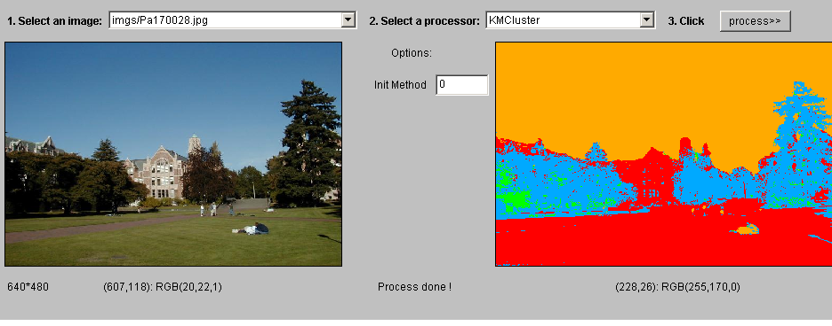

Slide 27
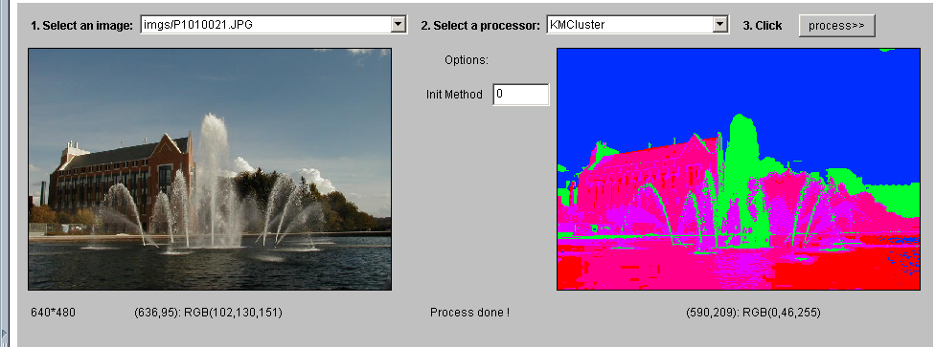

Slide 28
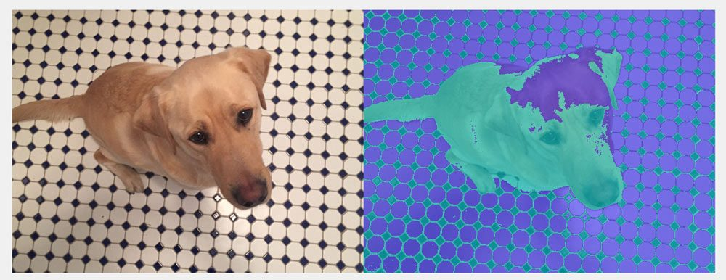
Sumber: https://www.mathworks.com/discovery/image-segmentation.html

Slide 29
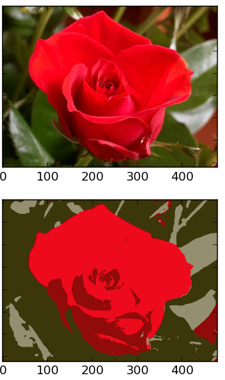
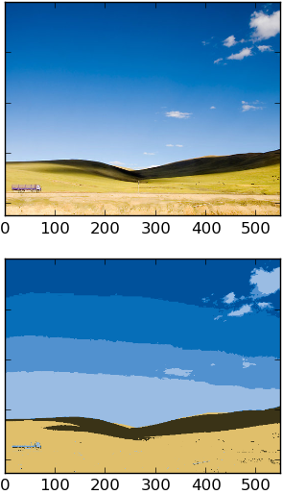
Sumber: CS 4487/9587 Algorithms for Image Analysis: Basic Image Segmentation
Contoh hasil K-means clustering (berdasarkan warna)

Slide 30



Contoh hasil K-means clustering (berdasarkan warna + koordinat)
color quantization
superpixels
Voronoi cells
RGB features
RGBXY features
XY features only
Sumber: CS 4487/9587 Algorithms for Image Analysis: Basic Image Segmentation

Slide 31
Sifat-sifat K-means
Sumber: CS 4487/9587 Algorithms for Image Analysis: Basic Image Segmentation
Works best when clusters are spherical (blob like)
Fails for elongated clusters
SSE is not an appropriate objective function in this case
Sensitive to outliers

Slide 32
Sumber: CS 4487/9587 Algorithms for Image Analysis: Basic Image Segmentation
maximum likelihood (ML) fitting
of parameters μ_{i} (means) of Gaussian distributions
equivalent (easy to check)
Gaussian distribution

Slide 33
Sumber: CS 4487/9587 Algorithms for Image Analysis: Basic Image Segmentation
just plug-in
expression
D_{i}
μ₁
equivalent (easy to check)
D_{i}
sample variance:

Slide 34
Sumber: CS 4487/9587 Algorithms for Image Analysis: Basic Image Segmentation
D_{i}
both formulas can be written as
μ₁
D_{i}
sample variance:

Slide 35
Rangkuman K-means
Sumber: CS 4487/9587 Algorithms for Image Analysis: Basic Image Segmentation
Advantages
Principled (objective function) approach to clustering
Simple to implement (the approximate iterative optimization)
Fast
Disadvantages
Only a local minimum is found (sensitive to initialization)
May fail for non-blob like clusters
Sensitive to outliers
Sensitive to choice of k
K-means fits Gaussian models
Quadratic errors are such
Can add sparsity term and make k an additional variable
Akaike Information Criterion (AIC) or
Bayesian Information Criterion (BIC)

Slide 36
https://www.youtube.com/watch?app=desktop&v=pw6sTn55fZY

Slide 37
Program Matlab untuk image segmentation dengan K-means
Fungsi imsegkmeans hanya tersedia untuk Matlab R2022a
I = imread('camera.bmp');
imshow(I)
title('Original Image');
[L,Centers] = imsegkmeans(I,3); % Segmentasi citra menjadi tiga label dengan K-means clustering
B = labeloverlay(I,L);
imshow(B)
title('Labeled Image')

Slide 38
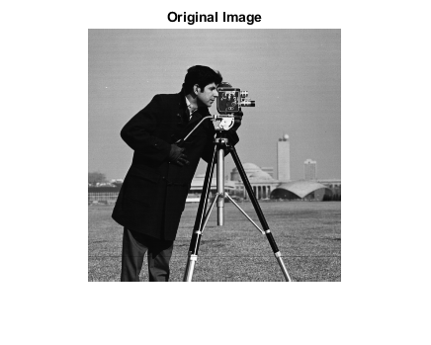
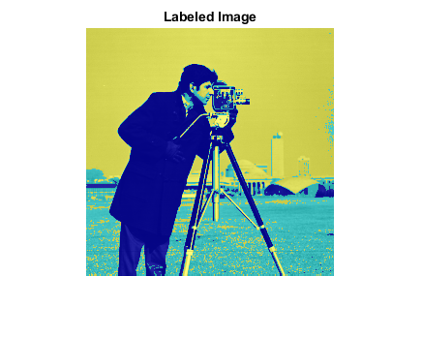

Slide 39
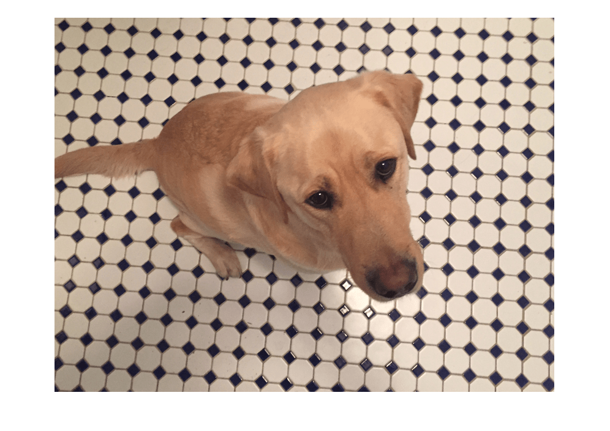
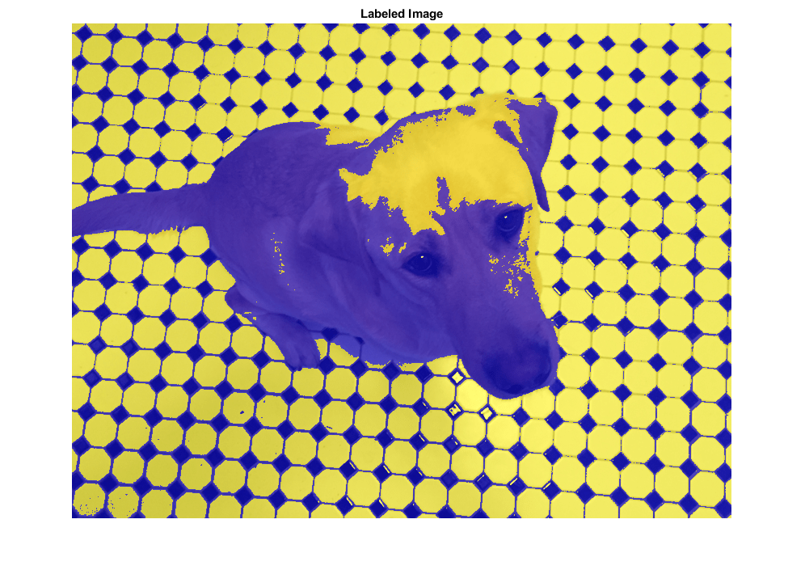
RGB = imread("kobi.png");
RGB = imresize(RGB,0.5);
imshow(RGB)
L = imsegkmeans(RGB,2);
B = labeloverlay(RGB,L);
imshow(B)
title("Labeled Image")

Slide 40

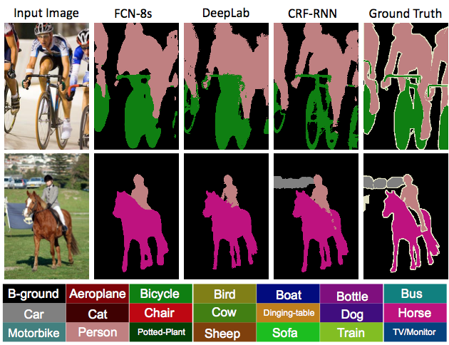
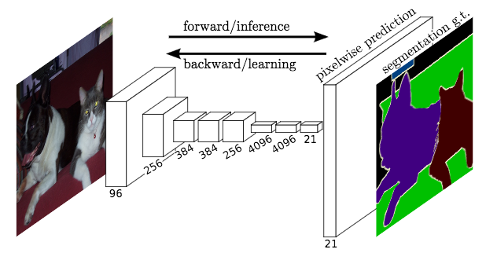
Segmentasi Citra dengan Deep Learning
semantic
segmentation
Disebut juga semantic segmentation
Tiap pixel di dalam citra diasosiasikan dengan sebuah label kelas
dog
cat
background

Slide 41
Segmentasi Semantik
Segmentasi semantik adalah algoritma pembelajaran mendalam yang mengaitkan label atau kategori dengan setiap piksel dalam sebuah gambar.
Ini digunakan untuk mengenali kumpulan piksel yang membentuk kategori berbeda. Misalnya, kendaraan otonom perlu mengidentifikasi kendaraan, pejalan kaki, rambu lalu lintas, trotoar, dan fitur jalan lainnya.
Segmentasi semantik digunakan dalam banyak aplikasi seperti mengemudi otomatis, pencitraan medis, dan inspeksi industri.
Sumber: https://www.mathworks.com/solutions/image-video-processing/semantic-segmentation.html

Slide 42
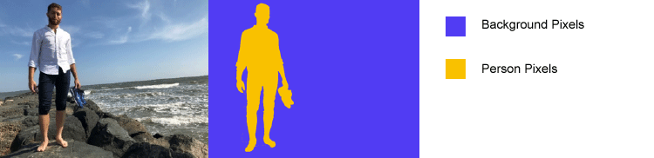
Contoh sederhana dari segmentasi semantik adalah memisahkan gambar menjadi dua kelas. Misalnya, pada Gambar 1, gambar yang memperlihatkan seseorang di pantai dipasangkan dengan versi yang menunjukkan piksel gambar yang disegmentasi menjadi dua kelas terpisah: orang dan latar belakang.
Sumber: https://www.mathworks.com/solutions/image-video-processing/semantic-segmentation.html

Slide 43
person
grass
trees
motorbike
road

Slide 44
Karena segmentasi semantik memberi label pada piksel dalam suatu gambar, maka segmentasi ini lebih tepat dibandingkan bentuk deteksi objek lainnya.
Hal ini membuat segmentasi semantik berguna untuk aplikasi di berbagai industri yang memerlukan peta gambar yang tepat, seperti:
a) Mengemudi otonom—untuk mengidentifikasi jalur yang dapat dilalui mobil dengan memisahkan jalan dari rintangan seperti pejalan kaki, trotoar, tiang, dan mobil lain
b) Inspeksi industri—untuk mendeteksi cacat pada bahan, seperti inspeksi wafer
c) Citra satelit—untuk mengidentifikasi gunung, sungai, gurun, dan medan lainnya
d) Pencitraan medis—untuk menganalisis dan mendeteksi anomali kanker dalam sel Visi robotik—untuk mengidentifikasi dan menavigasi objek dan medan
Sumebr: https://www.mathworks.com/solutions/image-video-processing/semantic-segmentation.html

Slide 45
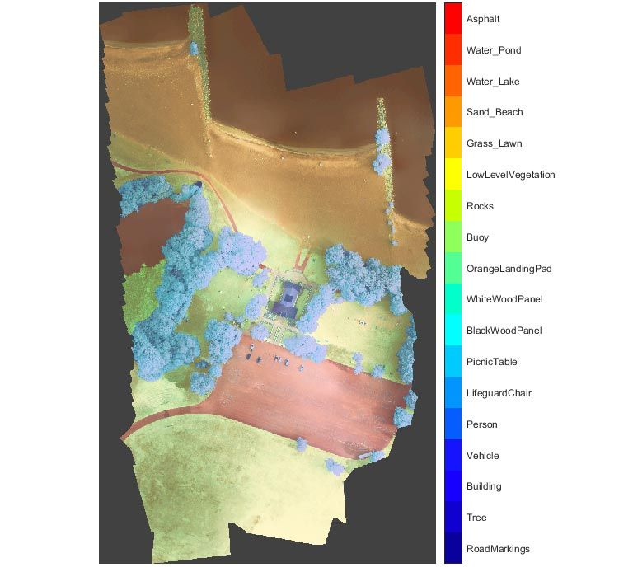
Segmentasi semantik dari citra satelit multispektral.

Slide 46
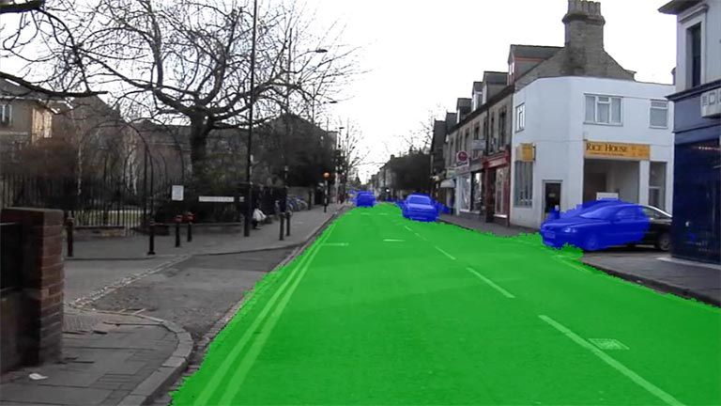
Gambar Segmentasi semantik untuk aplikasi mengemudi otomatis.
Sumber: https://www.mathworks.com/solutions/image-video-processing/semantic-segmentation.html

Slide 47
Cara Kerja Segmentasi Semantik
Proses pelatihan jaringan segmentasi semantik untuk mengklasifikasikan gambar mengikuti langkah-langkah berikut:
1. Analisis kumpulan gambar berlabel piksel.
2. Buat jaringan segmentasi semantik.
3. Latih jaringan untuk mengklasifikasikan gambar ke dalam kategori piksel.
4. Menilai keakuratan jaringan.
Sumber: https://www.mathworks.com/solutions/image-video-processing/semantic-segmentation.html

Slide 48
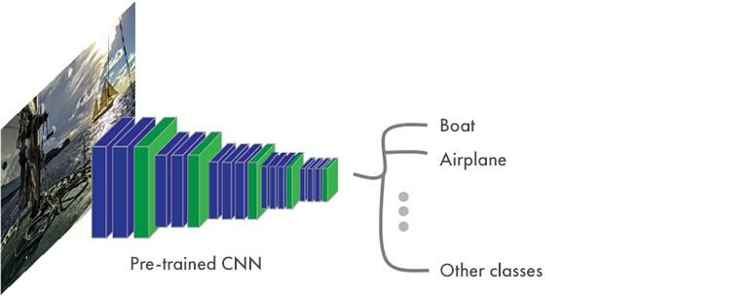
Segmentasi semantic menggunakan CNN
Sumber: https://www.mathworks.com/solutions/image-video-processing/semantic-segmentation.html

Slide 49
Untuk mengklasifikasikan pada tingkat piksel, bukan keseluruhan gambar, kita dapat menambahkan implementasi CNN terbalik.
Proses upsampling dilakukan dengan jumlah yang sama dengan proses downsampling untuk memastikan gambar akhir berukuran sama dengan gambar masukan.
Terakhir, lapisan keluaran klasifikasi piksel digunakan, yang memetakan setiap piksel ke kelas tertentu. Ini membentuk arsitektur encoder-decoder, yang memungkinkan segmentasi semantik.
​
Sumber: https://www.mathworks.com/solutions/image-video-processing/semantic-segmentation.html

Slide 50
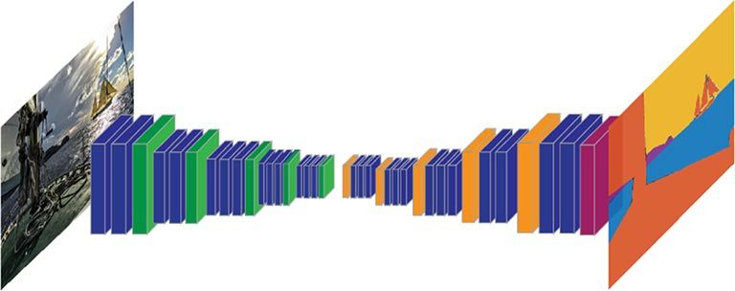
Gambar 6: CNN menjalankan fungsi terkait gambar di setiap lapisan dan kemudian melakukan downsampling gambar menggunakan lapisan penyatuan (hijau). Proses ini diulangi beberapa kali untuk paruh pertama jaringan. Output dari paruh pertama diagram ini diikuti oleh lapisan unpooling dalam jumlah yang sama (oranye).
Sumber: https://www.mathworks.com/solutions/image-video-processing/semantic-segmentation.html

